Slide 1
Zpětná vazba
Ing. Jaroslav Bernkopf

Slide 2
Definice
Zpětná vazba (ZV) je obvod, který z výstupu zesilovače přivede část výstupního napětí zpět na vstup.
Při záporné ZV zpětnovazební signál z výstupu, přivedený zpět na vstup, působí proti účinkům vstupního signálu.
Při kladné ZV zpětnovazební signál podporuje účinky vstupního signálu.

Slide 3
Funkce
U invertujícího zesilovače na obrázku a) má výstupní napětí opačnou polaritu než vstupní. Zpětná vazba působí do invertujícího (obracejícího) vstupu.
Účinek zpětnovazebního signálu na vstup (přes rezistor R₂) je opačný, než účinek vstupního signálu (přes rezistor R₁).
ZV zde zmenšuje účinky vstupního signálu, zmenšuje zesílení, proto se nazývá záporná.
U neinvertujícího komparátoru s hysterezí na obrázku b) má výstupní napětí stejnou polaritu jako vstupní. ZV působí do neinvertujícího (neobracejícího) vstupu. Proto zpětnovazební signál působí na vstup přes rezistor R₂ ve stejném smyslu, jako vstupní signál přes rezistor R₁.
ZV zde zvětšuje účinky vstupního signálu, proto se nazývá kladná.

Slide 4
Systémy se ZV
Zesilovače (= systémy) se zpětnou vazbou
stabilní
na mezi stability
nestabilní
Jak se zesilovač chová po zapnutí?
Chová se "normálně"? Stabilní!
Rozhouká se stálým tónem? Na mezi stability!
Zasekne se, nezesiluje, shoří? Nestabilní!

Slide 5
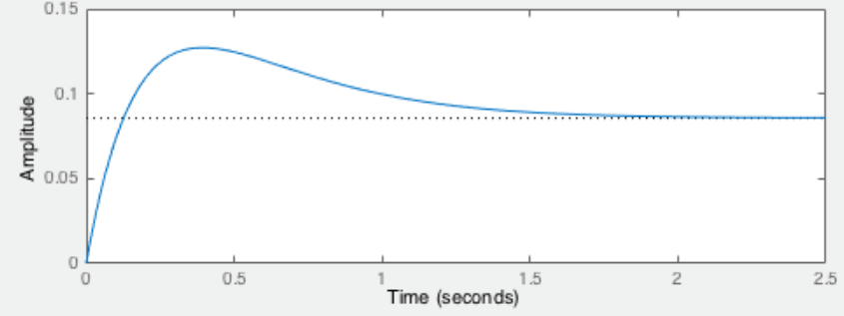
Systém stabilní
Zesilovač (= systém) stabilní
Po zapnutí se napětí na jeho výstupu ustálí na správné hodnotě a zesilovač je připraven pracovat:

Slide 6
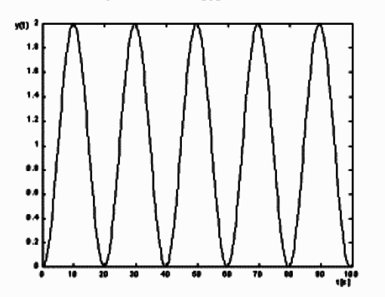
Systém na mezi stability
Zesilovač (= systém) na mezi stability = oscilátor
Po zapnutí se na jeho výstupu ustálí periodický signál, např. sinusový, se stálou velikostí:
Tento zesilovač má kladnou zpětnou vazbu, která způsobí jeho rozkmitání. Zároveň má zápornou zpětnou vazbu, která drží výstupní střídavé napětí na stálé velikosti.
Chová se jako oscilátor.

Slide 7
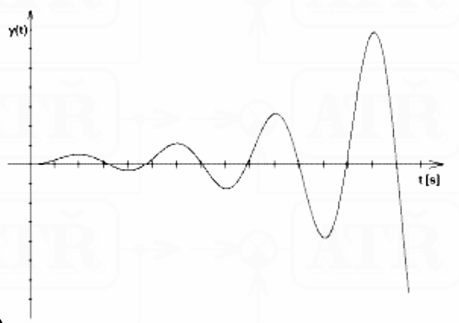
Systém nestabilní
Zesilovač (= systém) nestabilní
Po zapnutí se dostane do stavu nepoužitelného, třeba i destruktivního.
Např. se může rozkmitávat čím dál víc, až kvůli napájecímu napětí dál nemůže, a na výstupu zůstane napětí podobné napájecímu.
Anebo kmitá od dorazu k dorazu, vyrábí obdélníky ...
... a je to .................................................... ?

Slide 8
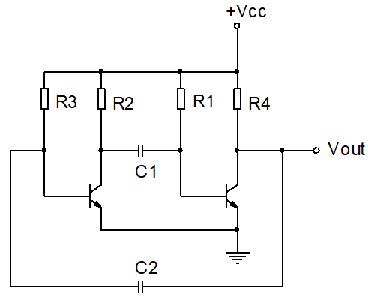
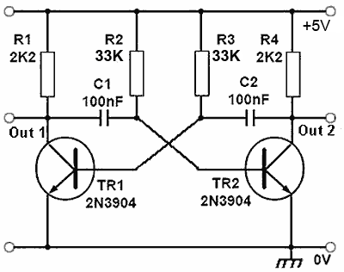
Osnova
Zesilovač (= systém) nestabilní
... a je to multivibrátor:
Najdete rozdíl v zapojení? Není, jen jsou jinak nakreslené.

